Slide 1
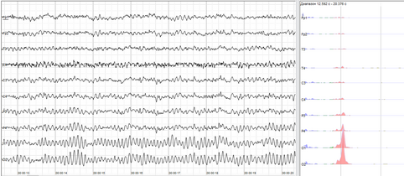

STRATEGI PENGEMBANGAN TEKNOLOGI EEG

Slide 2

TEKNOLOGI YANG ADA SAAT INI
Electroencephalography (EEG) adalah teknologi yang digunakan untuk merekam aktivitas listrik otak melalui elektroda yang ditempatkan di kulit kepala. Teknologi ini bekerja dengan mendeteksi potensial listrik yang dihasilkan oleh aktivitas neuron di otak, terutama di area korteks.

Slide 3
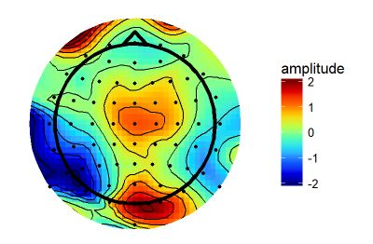
TEKNOLOGI YANG ADA SAAT INI
Event-Related Potential (ERP) adalah metode analisis sinyal EEG yang digunakan untuk mengukur respons listrik otak terhadap suatu stimulus tertentu, seperti suara, gambar, atau tugas kognitif.

Slide 4
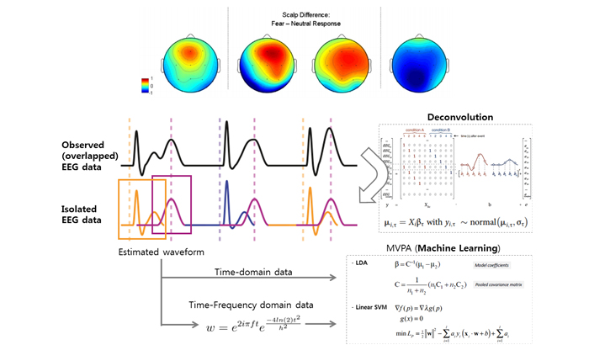
TEKNOLOGI YANG INGIN DIKEMBANGKAN
Peningkatan akurasi sinyal dengan menghilangkan noise sinyal:
Sinyal EEG merupakan sinyal yang sangat rentan terhadap noise, sehingga diperlukan metode yang tepat untuk menganalisis sinyal EEG. Umumnya sebelum melakukan analisis sinyal EEG, diperlukan preprocessing sinyal untuk menghilangkan noisenya.
Metode yang umum dalam tahap preprocessing adalah filtering dan Independent Component Analysis (ICA)

Slide 5
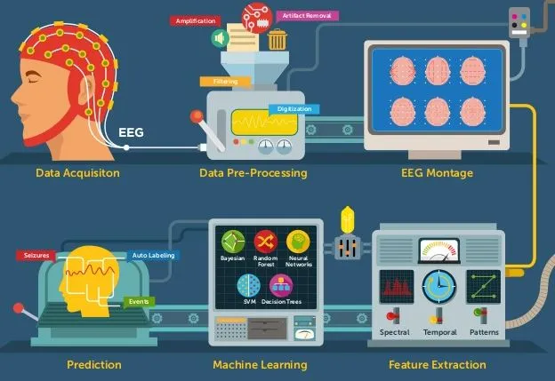
TEKNOLOGI YANG INGIN DIKEMBANGKAN
Peningkatan akurasi sinyal dengan metode machine learning:
Sinyal EEG memiliki pola khusus yang berbeda untuk setiap aktivitas otak, seperti pola P300 dan N400.
Metode machine learning memungkinkan identifikasi pola sinyal EEG dengan mempelajari karakteristik sinyal dari data pelatihan.

Slide 6
KETERSEDIAAN SUMBER DAYA YANG ADA
Perangkat EEG: Perangkat EEG yang memiliki jumlah elektroda cukup dan kompatibilitas dengan perangkat lunak analisis canggih.
Software: EEGLAB dan MATLAB sebagai alat utama untuk preprocessing, analisis, dan visualisasi sinyal EEG
Research Paper: Banyak jurnal yang mendukung untuk penelitian EEG.
Dataset: Banyak dataset sinyal EEG yang tersedia, baik dari eksperimen sebelumnya maupun dari database publik, yang dapat digunakan untuk pelatihan dan validasi algoritma.

Slide 7
STRATEGI UNTUK MENGEMBANGKAN TEKNOLOGI
Memperbanyak jurnal dan analisis pola pada sinyal EEG
Melakukan pengujian secara bertahap dalam penelitian EEG
Melakukan pengujian dari model yang telah dibuat
Melakukan evaluasi pada setiap model yang dibuat dan melakukan validasi pada model tersebut

Slide 8
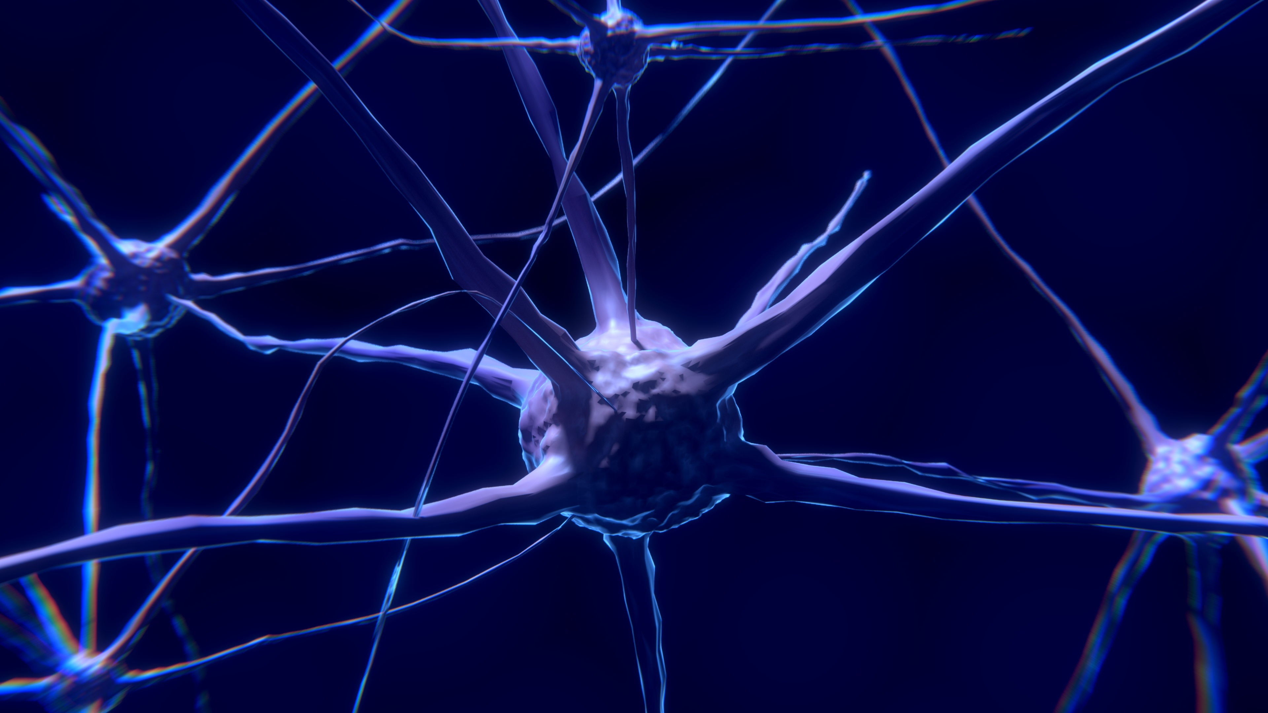
TERIMAKASIH

